Slide 1


新员工转正述职报告
这是一个全新的开始 开始一段新的旅程
述职人：王贵成

Slide 2

前言 | Introduction
时光飞逝，我自8月03日来到志晟，如今已经过去了三个多月。这三个多月的工作，使我收获很多，也使我体会到了各位领导各位同事的关心，体会到了志晟这个大家庭的温暖。接下来的日子里，我将以积极进取的工作热情，踏实勤勉的工作态度，认真负责，保质保量的完成领导交办的工作任务。下面，我就这三个多月的工作情况，向各位领导与同事作个简要汇报，以接受大家的评议。

Slide 3
目录/Contents
工作总结
02
工作体会
04
致谢
01
03
05
自我评价
规划与展望

Slide 4
试用期工作总结
第一章

Slide 5
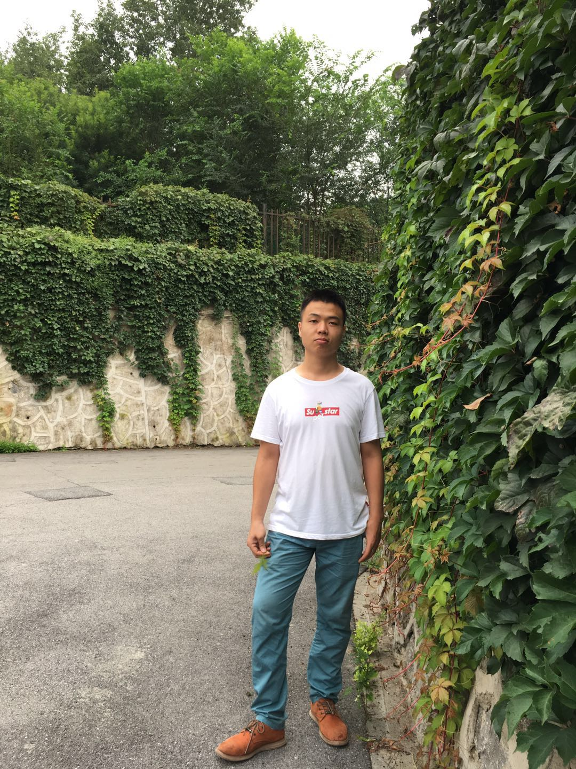
工作岗位
工作经历
2018.8.03入职
在java开发岗位学习工作。
北京时代民芯科技有限公司 2014.4-2016.7
应用开发部门，企业内部的OA系统的维护和拓展
神州数码信息服务股份有限公司 2016.7-2017.8
金融SBU部门，国开行征信系统，银行数据报表
信雅达系统工程股份有限公司 2017.8-2018.8
汽车金融条线，购车贷款、风险控制
Notes:
之前的工作经历2014年参加工作
北京时代民芯科技有限公司 2014-2016 应用开发部门 企业内部的OA系统的维护和功能拓展
神州数码信息服务股份有限公司 2016-2017 金融SBU部门 国开行征信系统，银行数据报表等项目
信雅达系统工程股份有限公司 2017-2018 汽车金融条线—购车贷款、风控项目

Slide 6

工作任务与目标
1、保险服务管理系统项目中代理人管理模块开发。包括代理人的列表管理、生成携带代理人信息的二维码，以及扫描二维码后的支付流程的改造。
2、保险服务项目，保险详情页分享朋友圈功能开发。根据微信公共平台开发技术文档，完成微信分享时的权限验证与授权流程的代码实现。
3、对接一笑堂、健生堂扫码购药项目,包括药品对照、信息同步、扫码购药功能模块。
4、信息采集项目，负责医疗机构信息采集，登录功能模块开发。
5、泰康人寿商保服务项目中微信端API开发，负责服务订单列表管理功能模块。
6、学习与工作相关的专业技能，提升知识储备。学习微信公众号平台开发技术文档、数据安全应用、微服务架构等。
Notes:
1、保险服务管理系统项目中代理人管理模块开发。包括代理人的添加、修改、列表展示、登录权限配置、生成携带代理人信息的二维码，以及扫描二维码后的支付流程的改造。

Slide 7
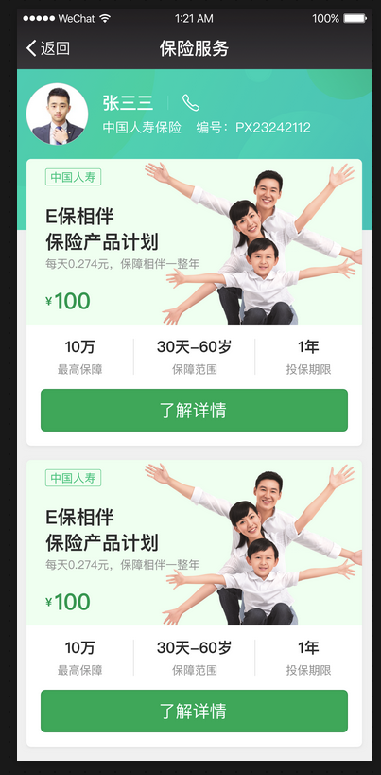
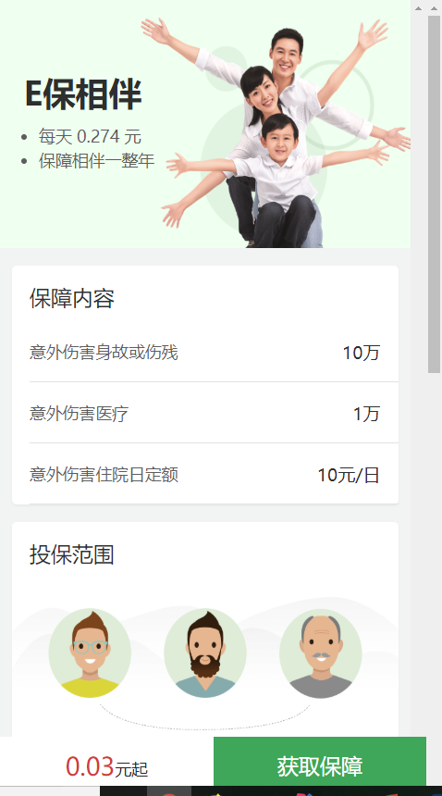
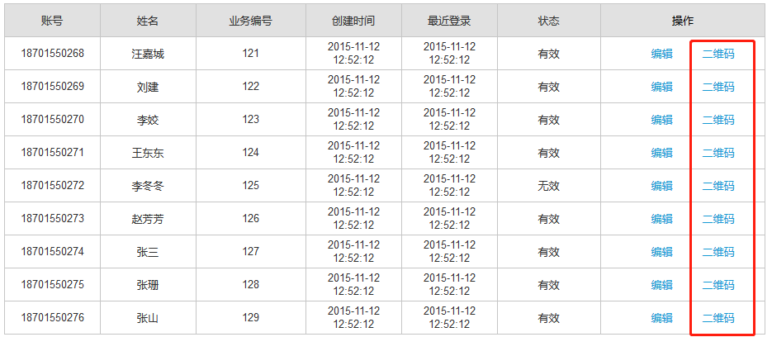
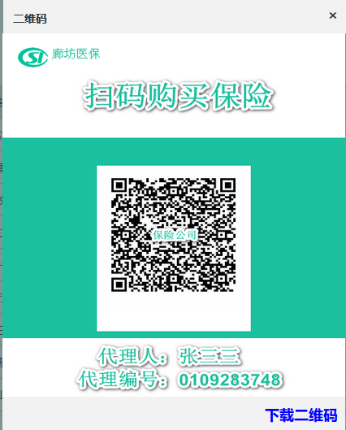
代理人管理功能展示
Notes:
保险服务管理系统项目（保险公司端）
代理人管理界面：包括代理人的添加、修改、列表展示、登录权限配置、
生成代理人对应的二维码，扫码后，跳转到保险产品列表展示页面，页面包含代理人的信息。
点击了解详情→获取保障以及之后的购买支付流程的改造，添加购买信息记录和生成订单前的验证功能。
完成后台的功能开发（项目暂停中）（由于对方系统变更，方案需要重新讨论，项目暂时搁置。）。

Slide 8
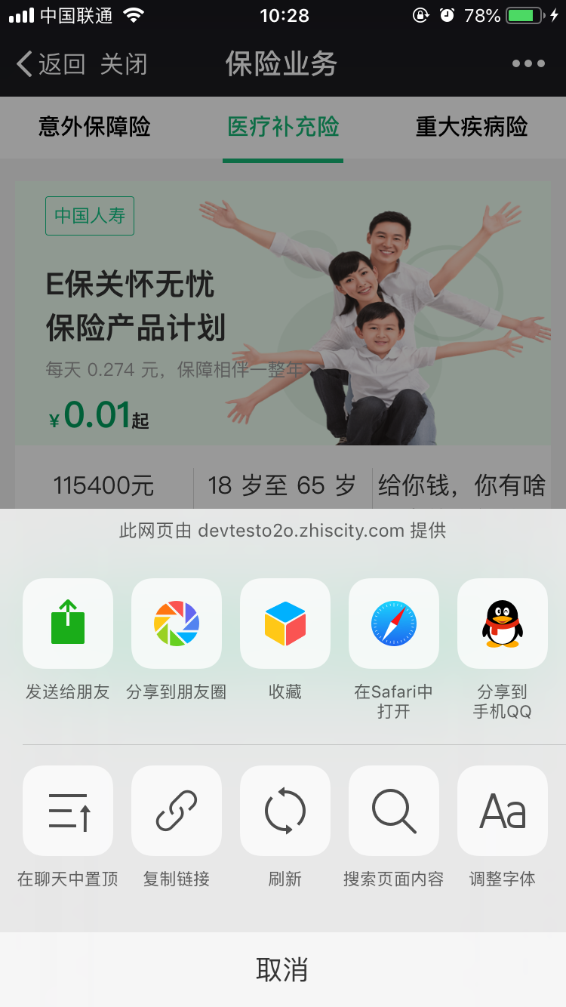
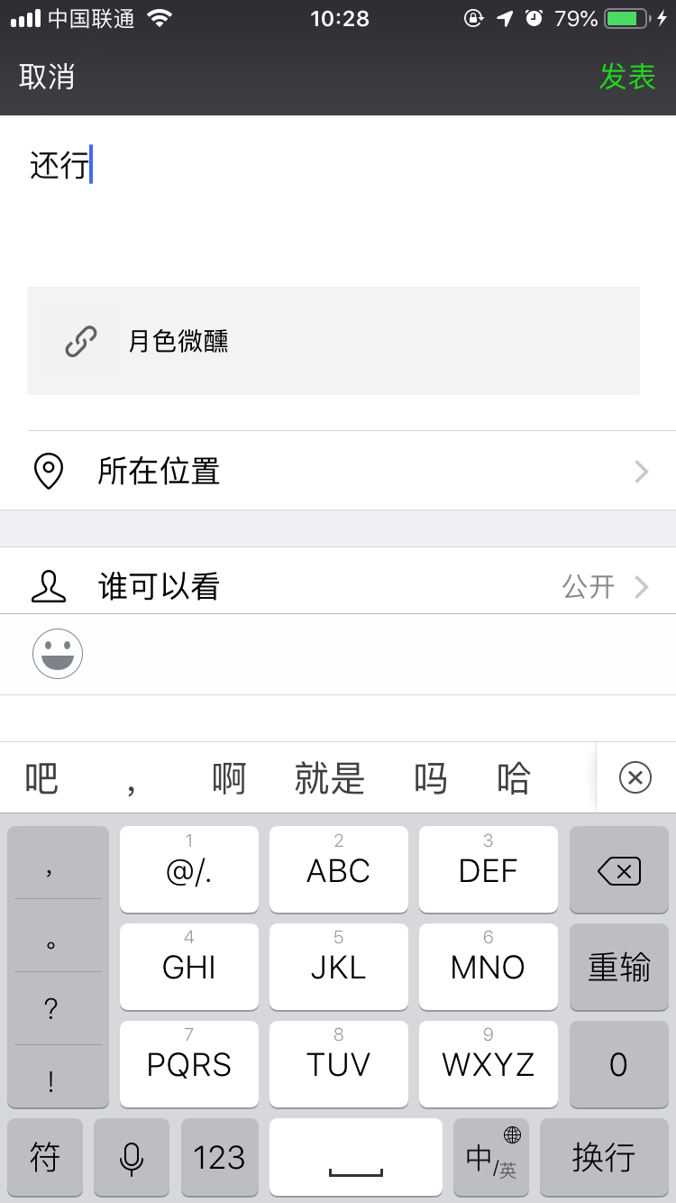
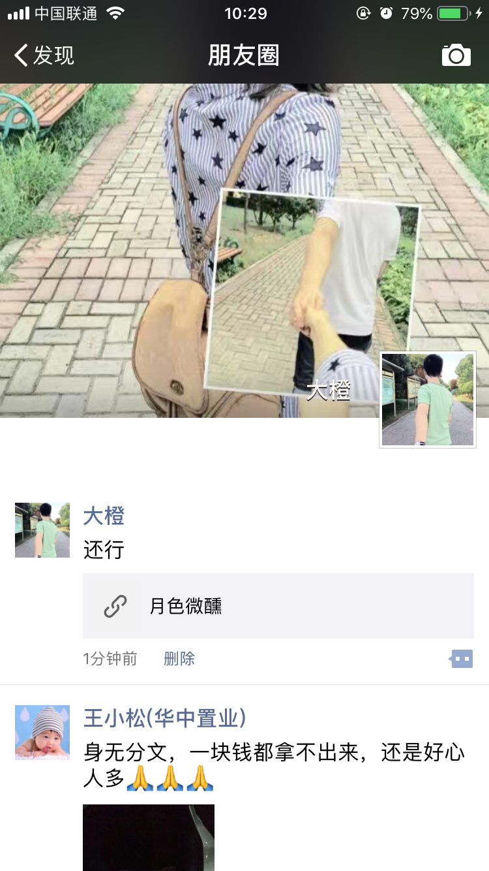
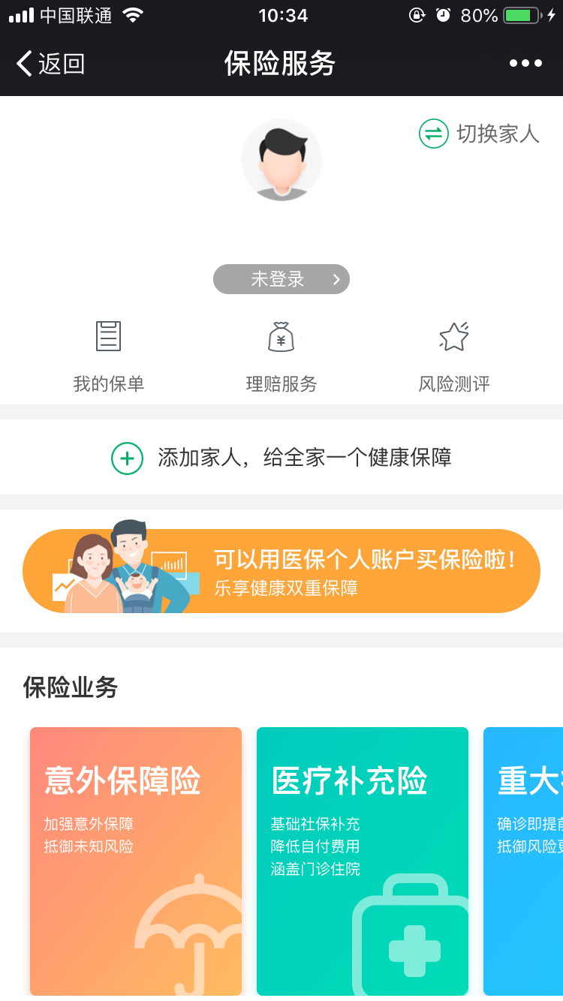
保险服务项目微信分享功能展示（已上线）
优化前
Notes:
优化之前的页面是微信平台默认的分享功能，缺少必要的文字说明和图片，即使分享的为具体的保险产品，在点击链接后只能跳转到保险服务首页，用户体验较差

Slide 9
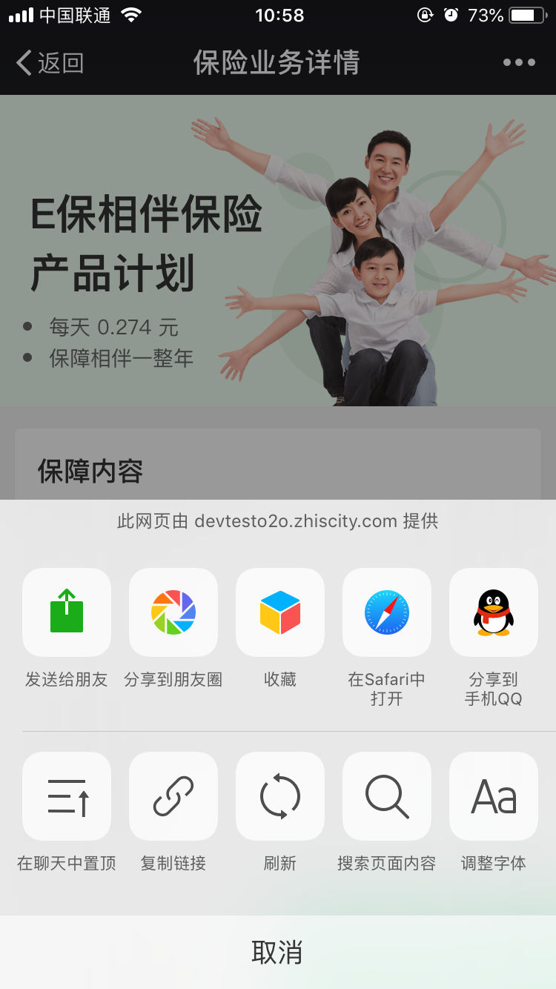
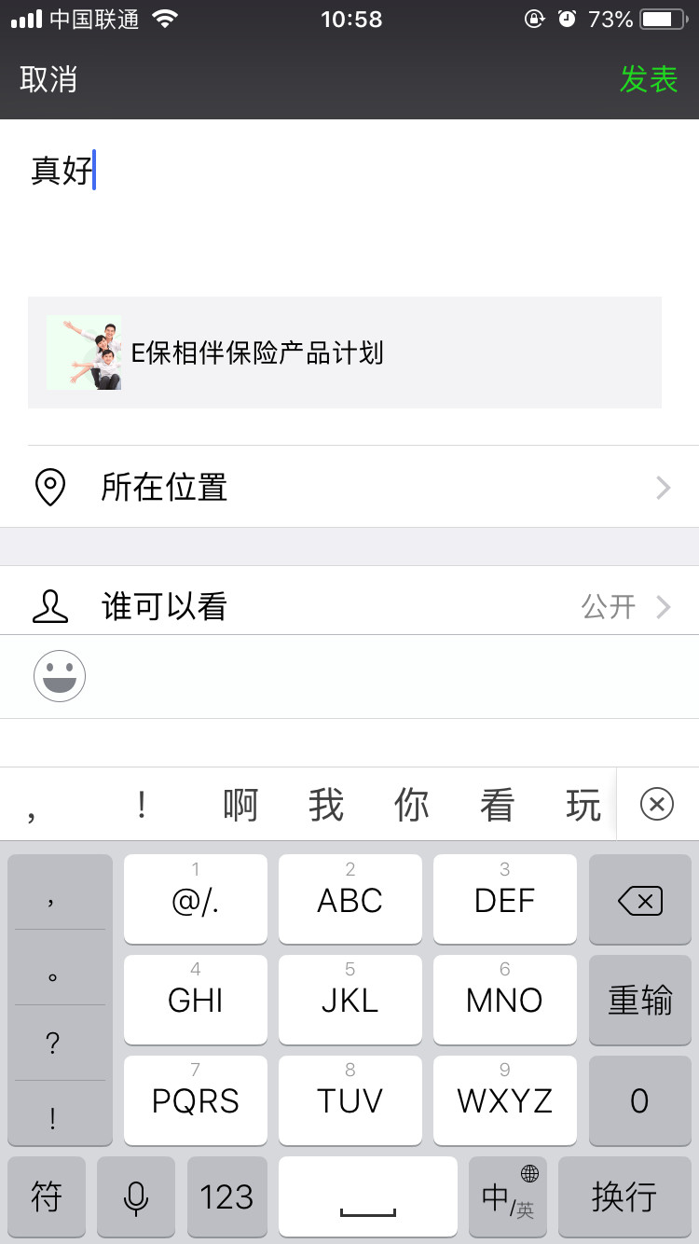
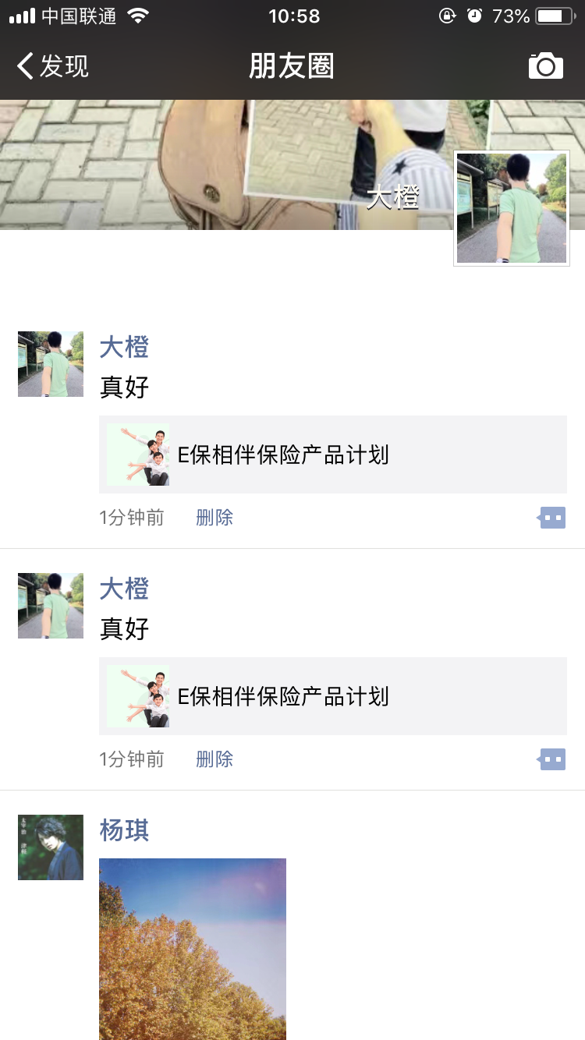
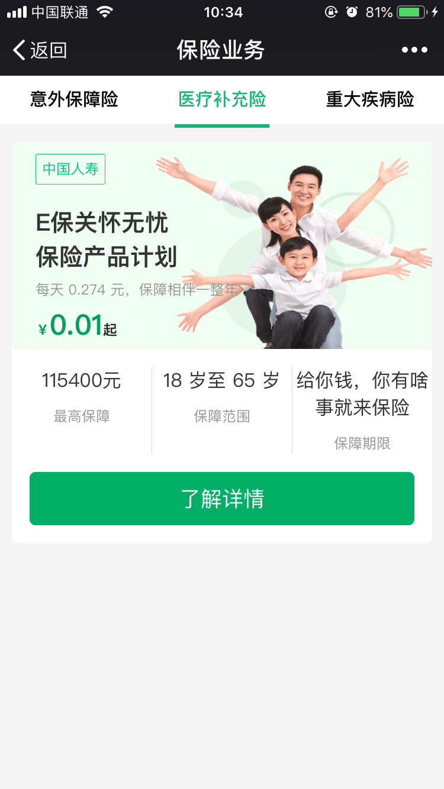
保险服务项目微信分享功能展示（已上线）
优化后
Notes:
优化后的分享功能，点击右上角分享到朋友圈，朋友圈点击分享内容有保险产品封面图，有文字说明（产品简介），点击分享链接跳转至当前保险详情页
开发难点，需要深入学习微信公众平台技术文档，对接微信分享功能接口，做授权验证
保险服务项目微信分享功能于10月16号完成上线

Slide 10
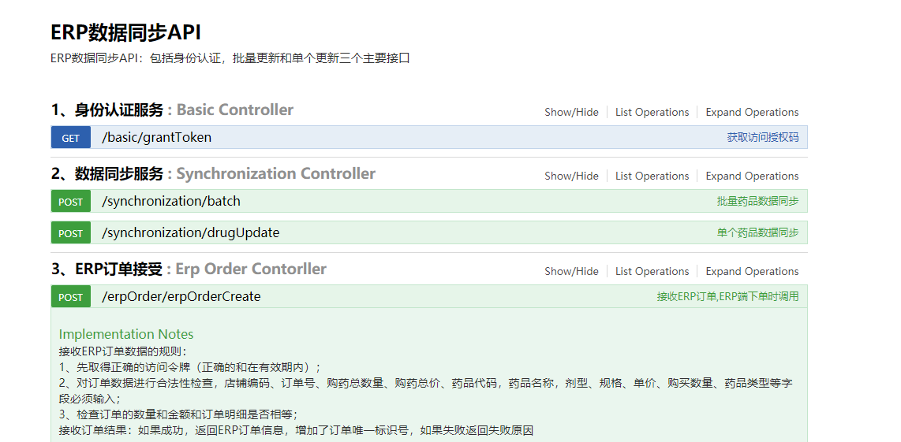
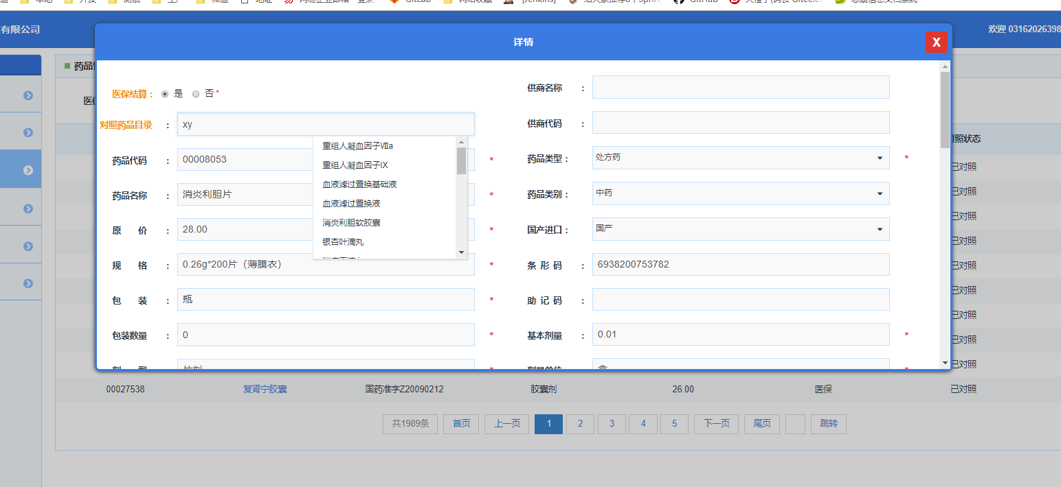
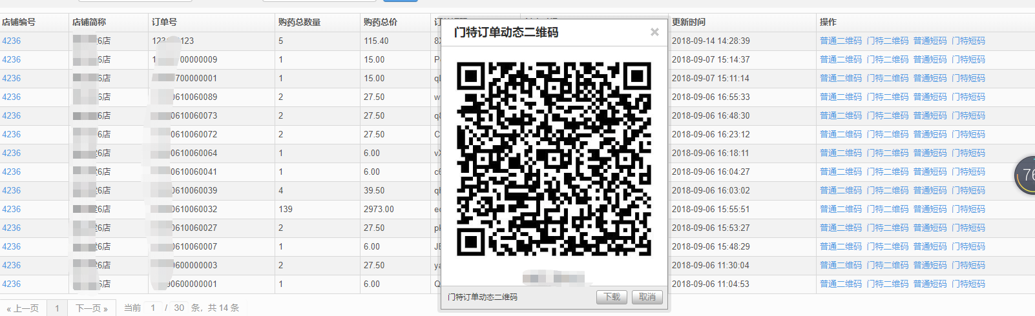
扫码购药项目功能展示（已上线）
同步
对照
支付
Notes:
主要三个模块：
药品对照----医保药品拉取，药店端上传药品做对照
同步----同步前的身份验证，药品同步（单笔、批量同步），订单同步
扫码购药
大致过程，首先由药店上传药品信息到药品库，然后药店端对上传的药品进行医保对照，对照完成的药品可以在门店进行选择购买，选择完成后，生成订单、同步订单，扫码支付。
主要工作内容是对接健生堂、一笑堂扫码购药，解决客户在使用过程中的异常情况,优化用户体验
在线购药项目于10月18号上线，11月12号健生堂完成对照2600单药品，300笔订单的生产环境测试，开始在其他药店推广使用。

Slide 11
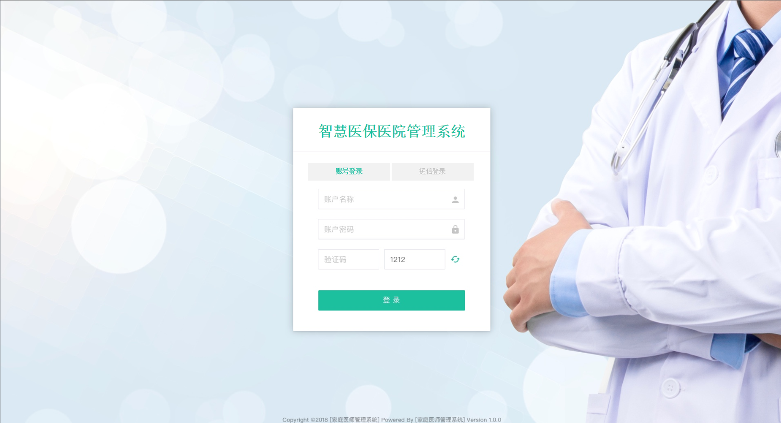
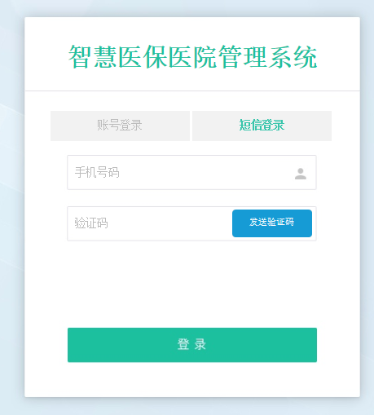
信息采集项目功能展示
登录模块主要功能点：密码登录、短信登录、用户登录信息拉取、修改密码。
Notes:
信息采集项目主要是收集医疗机构、医师、科室、床位等信息，包括信息采集、审核、同步等功能，慢慢形成一个由我们自己维护的信息库。
负责模块：登录模块、医疗机构信息采集模块
登录模块主要功能点：
密码登录 密码做加密保存，登录方式为密码登录时做账号和密码组合校验
短信登录 登录方式为短信登录时，调取基础平台服务，发短信，校验短信验证码
保存用户登录的历史记录
用户登录信息拉取 从四级管理平台拉取医疗机构信息，定时拉取，
修改密码

Slide 12
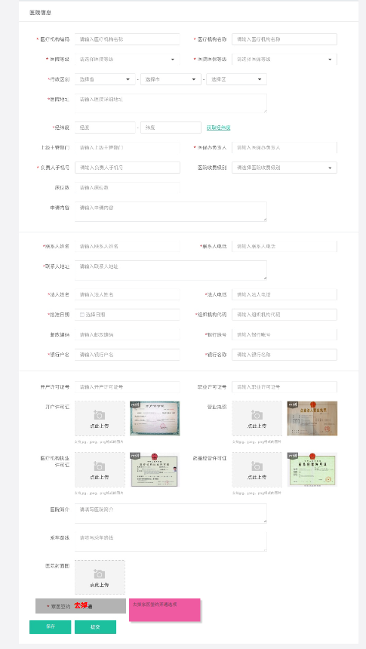
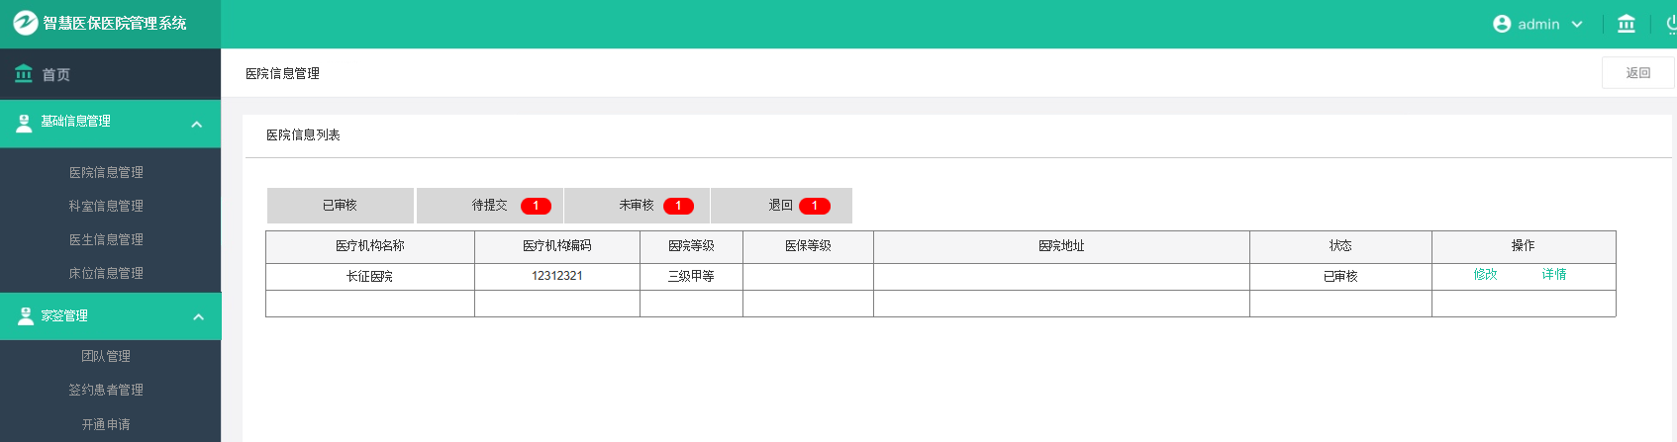
信息采集项目功能展示
医疗机构信息采集主要功能点：
信息采集、提交审核、数据同步、状态变更。
Notes:
医疗机构信息采集主要功能点：
信息采集 用户录入信息后，点击保存，做数据的校验和本地存储
提交审核 调用基础平台接口，提交医疗机构审核信息
数据同步 从基础平台同步医疗机构信息，并且同时更新医疗机构登录表信息
状态变更 保存状态，提交状态，审核状态，驳回状态，逻辑删除状态的变更，和医疗机构审核完成后的版本控制

Slide 13
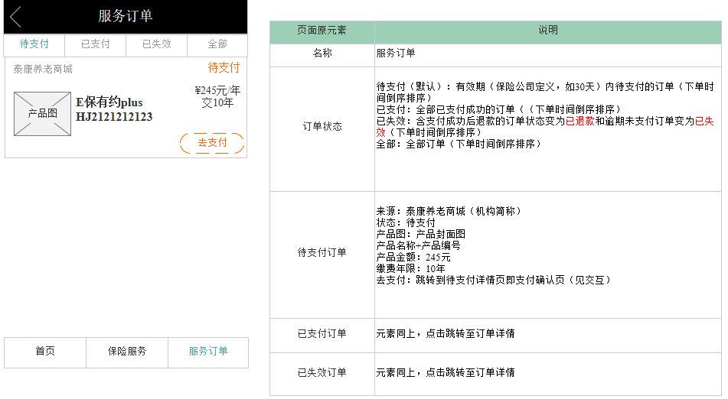
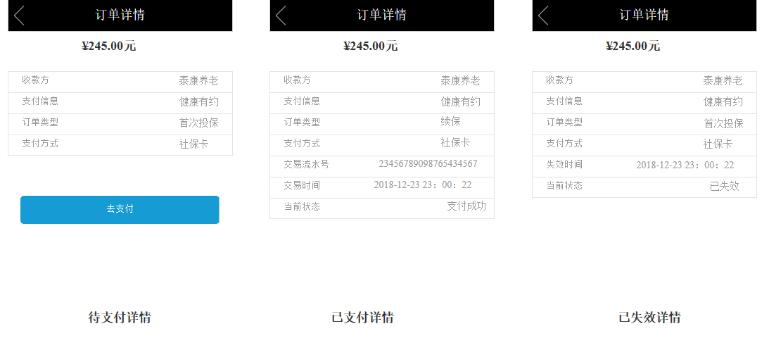
泰康人寿商保服务项目-服务订单管理
服务订单列表展示，包括已确认订单（待支付、已支付、逾期订单、已退款订单）和未确认订单的部分信息的展示。
服务订单详情展示。
Notes:
负责泰康人寿商保服务项目，微信端服务订单管理模块
包括订单的列表展示、详情展示、生成对应的订单支付链接

Slide 14
工作量分布

Slide 15



工作任务达到情况
完成信息采集项目，登录、医疗机构信息采集功能模块开发。
（ 10-09——至今 ）
完成保险详情页分享微信朋友圈功能开发。
（ 08-21——09-14 ）
泰康人寿商保服务，服务订单管理功能模块开发开发。
（ 11-07——至今 ）
2018-08-03 入职
完成对接一笑堂、健生堂扫码购药项目。目前已完成项目的生产环境联调测试、问题排查、bug修复。（已上线）
（ 08-07——10-18）
完成保险服务管理系统，代理人管理功能模块开发。（ 08-07——08-20 ）

Slide 16
遇到的问题与对策
在保险产品详情页分享朋友圈功能开发过程中，对微信接口的开发流程不熟悉，遇到较多阻塞。
解决对策：详细阅读微信公众平台开发技术文档，申请微信测试账号，配置本地微信接口开发环境，多尝试，多做单元测试。
对接微信接口 不顺畅
药品对照异常
需要多个团队
协作
扫码购药项目，做药品对照时出现异常情况，在排查问题的过程中，涉及到了健康组、基础平台、东软三方协作，在沟通过程中有阻塞。
解决对策：作为发现问题的一方，主动推进，及时沟通，避免过长时间的等待。

Slide 17
自我评价
第二章

Slide 18
自身优点
01
责任
心强
在工作中有很强的责任心，认真积极地对待自己所负责的
业务开发以及和他人的对接工作
02
严于律己
在工作、学习中能够严格监督自己、约束自己，遵守团队纪律和规则，做好团队协作。
03
善于学习
对于新接触的技术或者业务都能踏实研究，力求快速上手。对我来说，钻研技术既是工作需要也是乐趣所在。

Slide 19
自身缺点
经验不足
之前没有做过微信相关的接口开发工作，对这方面的经验积累不足。
缺少整体把握
平时做事太注重于细节，有可能忽视了对整体的把握。

Slide 20
工作体会
第三章

Slide 21
工作心得
责任。责任，使人变得稳重，责任，使人知道自己的义务。强烈的责任心，是高效完成工作的基础。
沟通。团队与团队间的协作，顺畅、清晰的沟通关系着整个项目的成败。
1
3
工作心得
团队间
团队内部
2
4
执行力。执行力就是对政策的落实程度。执行力就是把想法变成行动，把行动变成结果。在实际工作中试错，把道路上的坑踩平了，就是一片坦途。
凝聚力。良好的同事关系能大大提高公司整体凝聚力与工作效率。
5
对全局的思考。作为技术研发人员，每个功能模块要从整个项目的角度设计。

Slide 22
对企业价值观的理解
01
02
03
04
专业
专注
协同
创新
Notes:
业务模式：国内最专业的智慧城市建设专家，提供一体化解决方案
个人理解：大家上下一心，在智慧城市建设行业深耕的同时，不断的寻求新突破。
企业文化基础:
共创 共享 共担
企业核心价值观:
科技兴国 服务社会
企业经营理念:
客户价值为根本 诚信经营为生命
工匠精神为引领 员工成长为责任
企业愿景：
发展智慧产业 创造幸福生活

Slide 23
工作规划与展望
第四章

Slide 24
工作规划与展望
工作方式：在工作中提高自己，总结工作经验，改进自己的工作方式，提高工作效率。
工作技能：明确项目架构发展方向，加强专业技术的储备，深入学习微服务架构知识。
业务能力：深入了解自己所从事的行业，在实际工作中学习智慧城市的业务架构与业务模式等知识。
未来在志晟的日子中，我将改进工作方式，提高工作技能，认真负责的完成自己的任务，并且做好与同事间的配合。大家互相帮助支持，为公司发展贡献自己的力量。

Slide 25
职业发展基本信息
基本信息 | 姓名：王贵成 部门：技术部 职位：java开发工程师 职业生涯规划期间：3年
目前定位 | 岗位类别： □ 管理岗位 ■ 技术岗位 职级： 中级
发展目标 | □ 现级别内积分晋升 ■ 积分向上级别发展 □ 跨通道发展 目标职级：中高级

Slide 26
员工个人swot分析
S | Strengths你的优势（内部因素） | W | Weaknesses你的弱势（内部因素）
 | 做事认真、踏实，对于自己的专业有着浓厚的兴趣。 个人性格随和，容易与他人相处。 有较强的自主学习与善于发现问题的能力。 |  | 看待事物不够全面，有时会忽略细节问题。 做决定时不够果断，容易受他人影响，犹豫不决。 性格比较内向，不善于交际。
O | Opportunities你的机会点 | T | Threats最大挑战和威胁
 | 现在是一个信息化时代，互联网+智慧城市的业务模式有很好的发展前景。 微服务架构是当前软件开发领域的技术热点，也是未来的发展趋势。 |  | 技术更新较快，需要时时刻刻有危机感，不断学习新技术，提升自己。 涉及到的业务模块较多，不断有新的业务形式出现。

Slide 27
职业规划
类型 | 目标 | 提升计划 | 预计达成时间 | 落实所需相关部门 / 人的支持
学历/证书 | 硕士学历（计算机科学与技术专业） | 学习计算机科学理论知识，提升自身知识储备 | 2020
职业规划/职位规划 | 高级java工程师 | 学习分布式系统的设计和应用，分布式、缓存、消息等机制 | 2020年
能力提升 | 专业技能 | 强化Java基础，深入学习java虚拟机原理。 学习springCloud微服务架构，并在项目中应用。 | 2019年 | 项目经理的技术上的指导
其他

Slide 28
致谢
第五章

Slide 29
致谢 | Thank！
再次对公司的栽培和各位领导、同事在工作和生活中的帮助表示感谢！
在这个大家庭中我们共同努力奋斗，创造更美好的明天！

